Slide 1
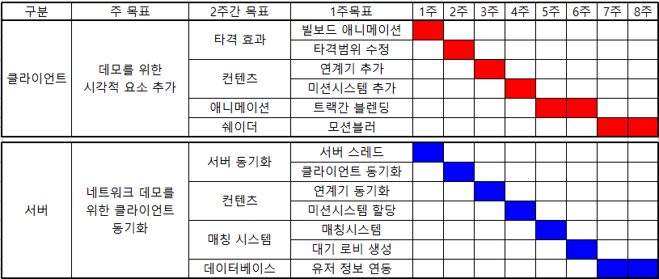
구분 | 주 목표 | 2달간 목표 | 주단위 목표 | 1주 | 2주 | 3주 | 4주 | 5주 | 6주
서버 | 네트워크 데모를 위한 클라이언트 동기화 및 npc 행동패턴 확립 | 서버 동기화 | WSAEventSelect로 변경
 |  |  | 데드레커닝 구현하기
 |  | npc 행동패턴 | 포메이션 시스템 구현
 |  |  | Npc 자연스러운 회전 및 이동 구현
 |  |  | 랜덤 배회, 공격, 방어 구현
 |  | 충돌체크 | Obb 마저 구현
 |  | 데베 연동 | 데이터베이스 연동

